Slide 1
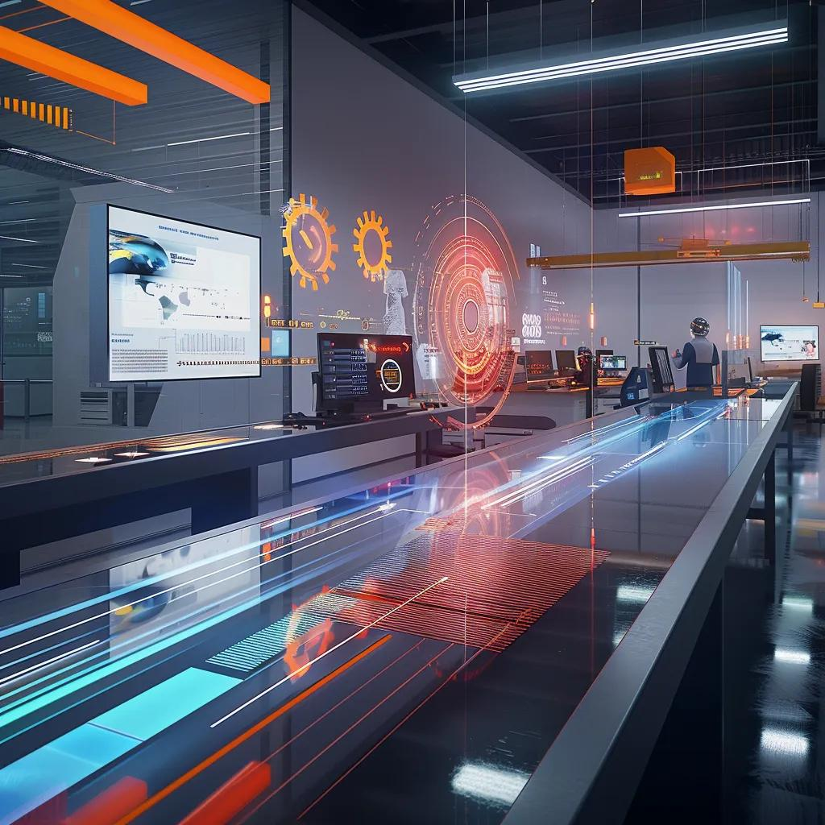
السلامة المهنية في تطبيقات الليزر

Slide 2
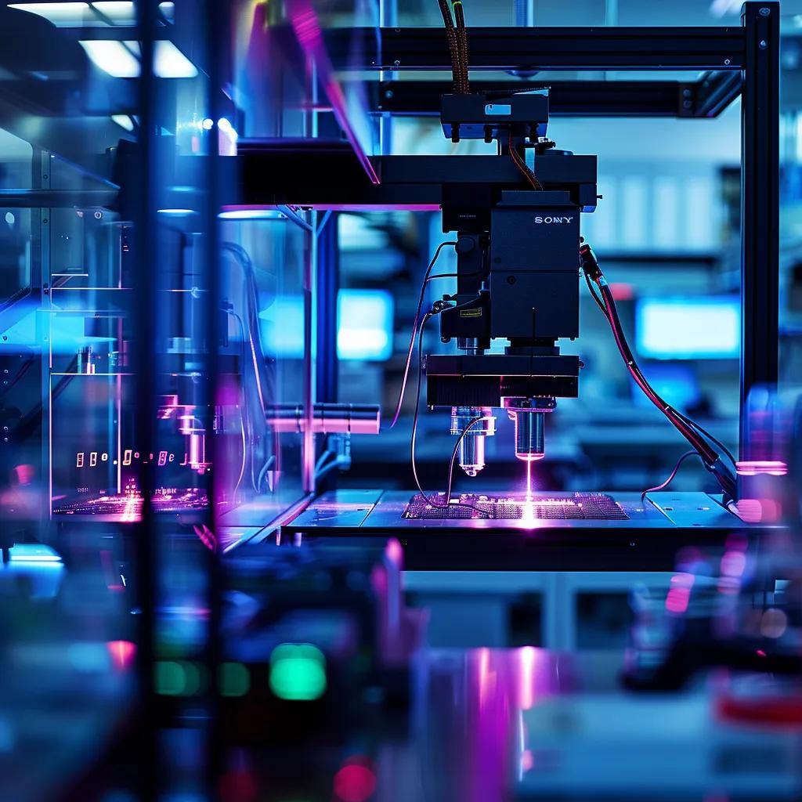
مقدمة
الليزر أداة مهمة في الصناعة والطب والبحث العلمي، ولكن استخدامه يتطلب إجراءات صارمة للسلامة المهنية.

Slide 3
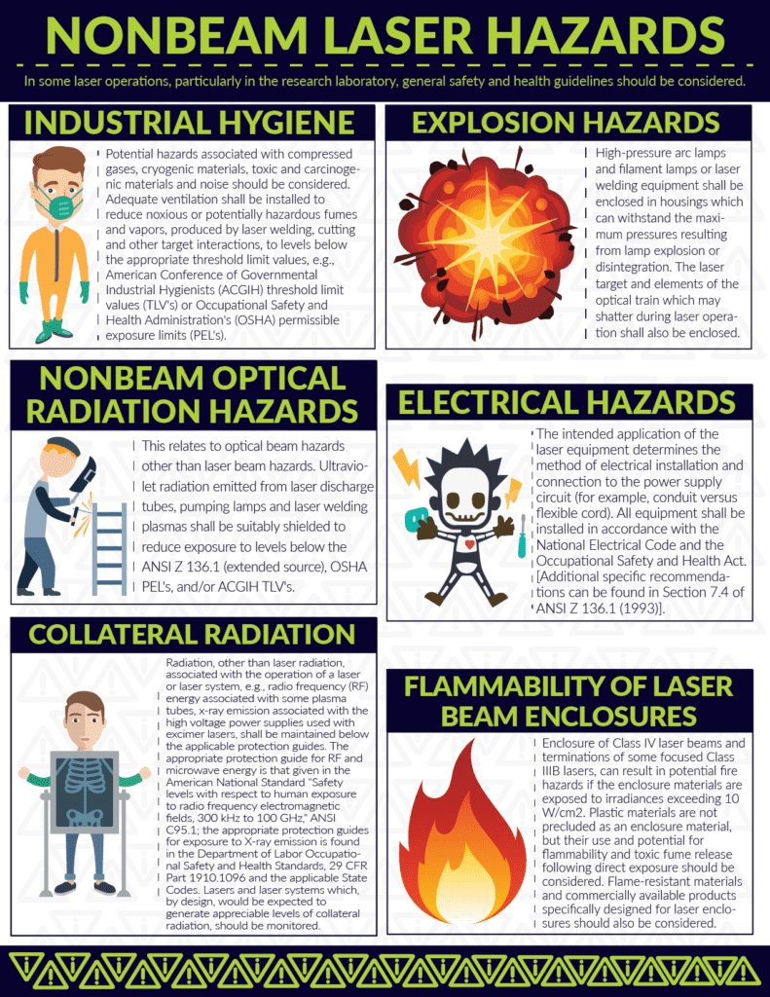
مخاطر استخدام الليزر
1. إصابات العين.
2. حروق الجلد.
3. صدمات كهربائية.
4. مخاطر كيميائية.
5. مخاطر الحريق.

Slide 4
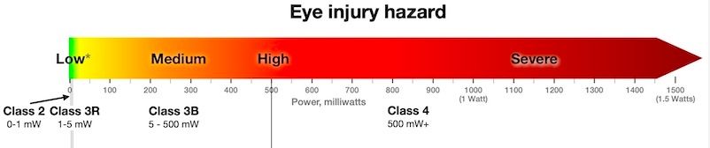
تصنيف الليزر

Slide 5
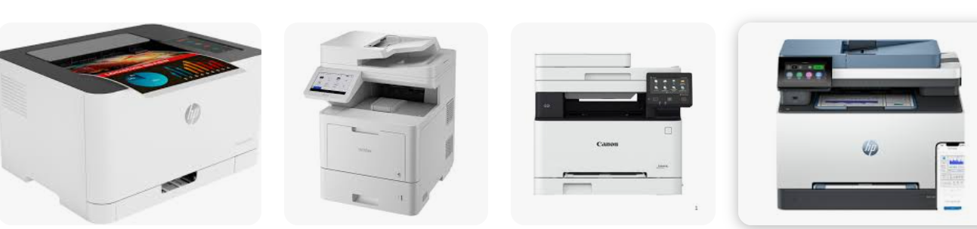
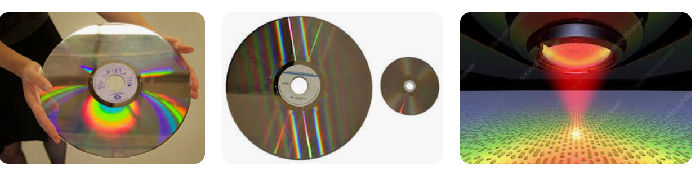
الفئة 1: آمنة

Slide 6
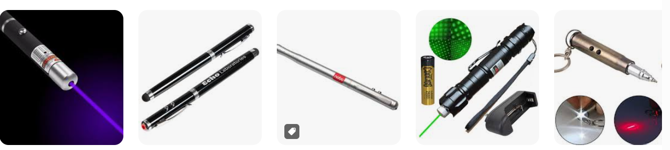
الفئة 2: آمنة متوسطة

Slide 7
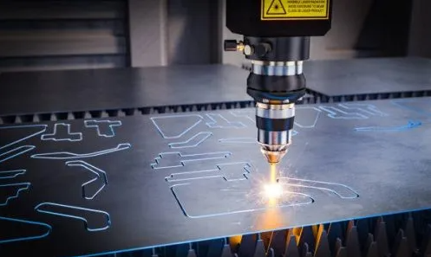
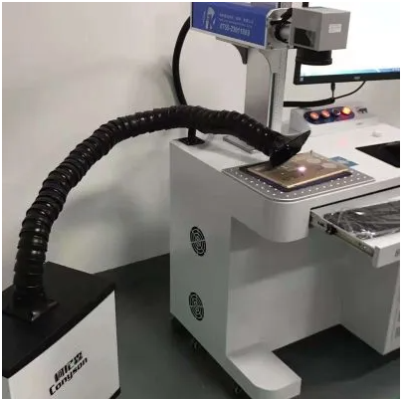
الفئة 3: خطيرة
الفئة 4: عالية الخطورة (صناعة وطب)

Slide 8
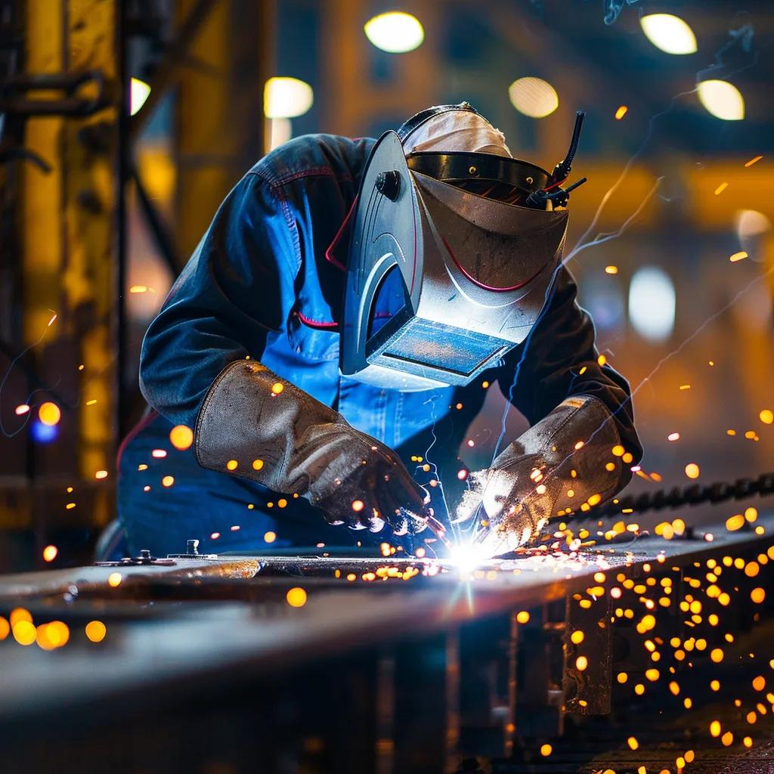
إجراءات السلامة المهنية
التدريب المناسب والشهادة
استخدام نظارات الحماية المناسبة
ضمان التهوية المناسبة
الصيانة الدورية والفحص لمعدات الليزر
الوصول المتحكم فيه
التعامل الآمن مع المواد
إجراءات الطوارئ
المراقبة والإشراف

Slide 9
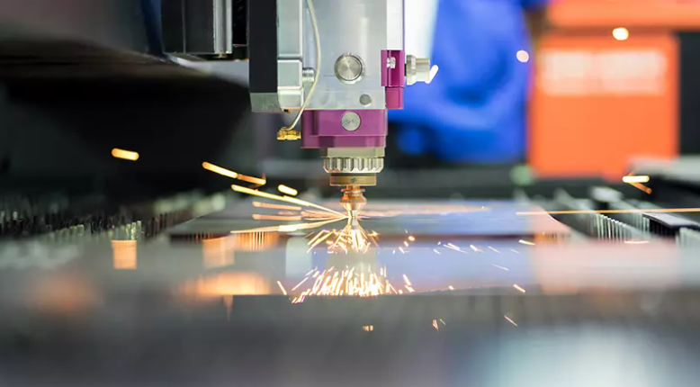
هناك ثلاثة أنواع رئيسية من أشعة الليزر المشاركة في المخاطر المحتملة لاستخدامه : ليزر الألياف، ليزر ثاني أكسيد الكربون، وليزر الأشعة فوق البنفسجية. كل نوع من أنواع الليزر له مخاطر السلامة والاحتياطات الخاصة به

Slide 10
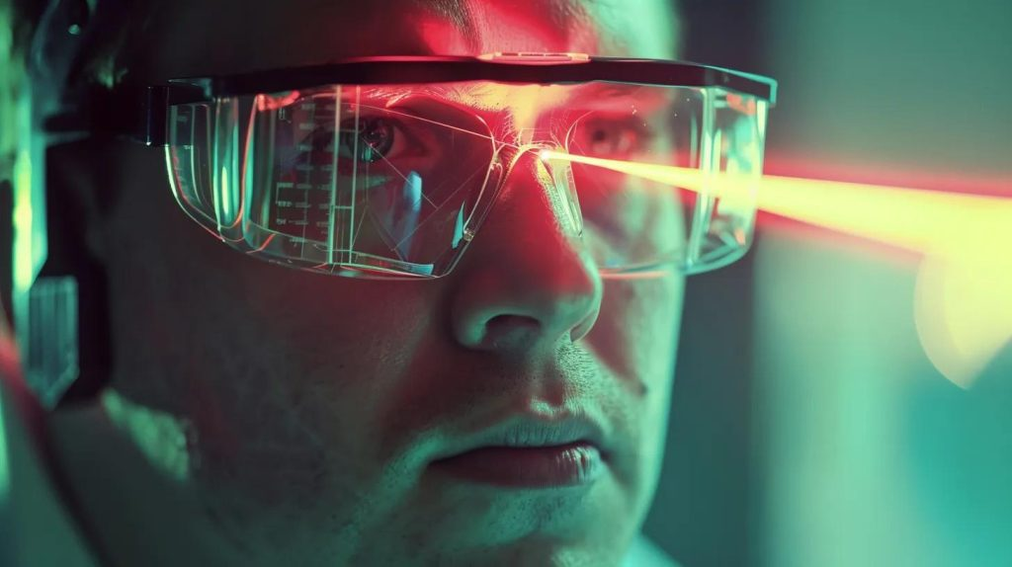
نظارات الحماية من الليزر: ارتدِ دائمًا نظارات الحماية من الليزر المصممة خصيصًا لطول موجة الليزر وقوته. تعتبر هذه النظارات ضرورية للحماية من إشعاع الليزر المباشر والمتناثر.

Slide 11
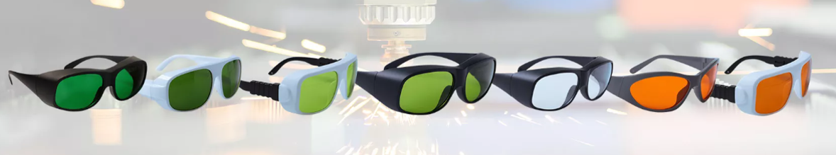
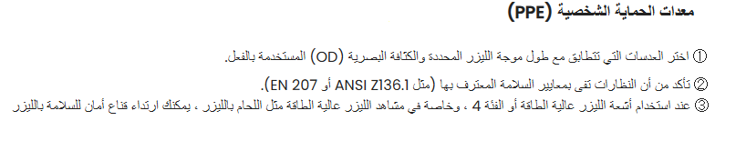

Slide 12
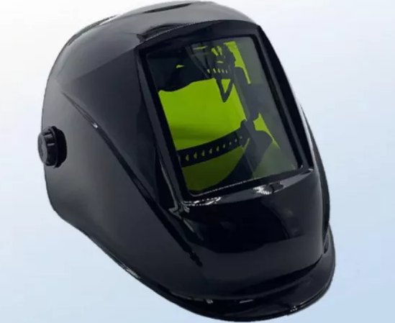
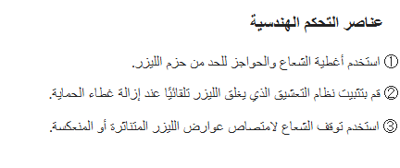

Slide 13
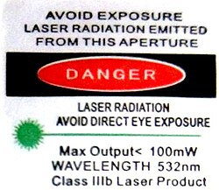
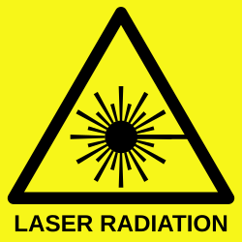
العلامات والملصقات التحذيرية: قم بوضع علامة واضحة على المناطق التي يتم فيها استخدام أشعة الليزر من الفئة 4 باستخدام علامات التحذير والملصقات لتنبيه الموظفين بالمخاطر المحتملة. يجب أن تتوافق اللافتات مع معايير السلامة وأن تكون مرئية في جميع نقاط الدخول

Slide 14
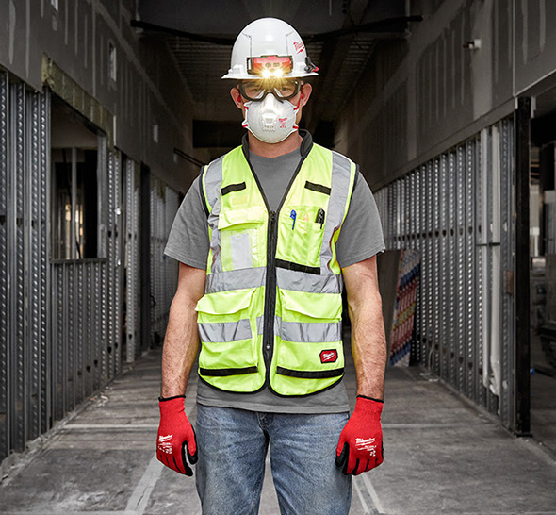
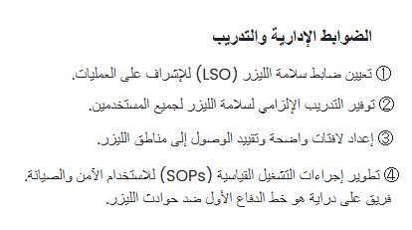

Slide 15
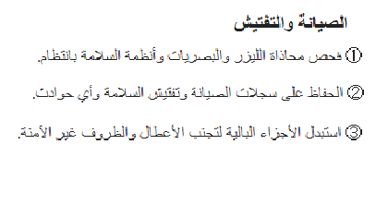
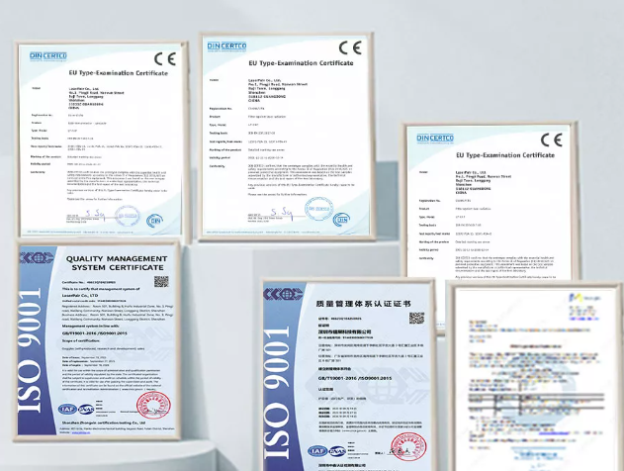

Slide 16

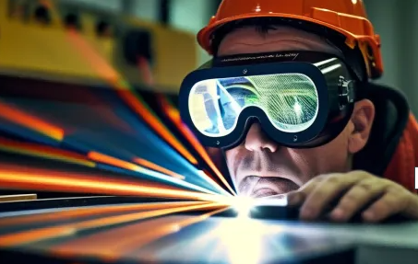
خاتمة
استخدام الليزر مفيد جدًا، لكن الالتزام بإجراءات السلامة ضروري لحماية الأفراد والممتلكات.

